Slide 1
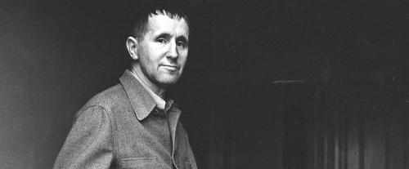
Celui qui combat peut perdre ; celui qui ne combat pas a déjà perdu
- Bertolt Brecht

Slide 2
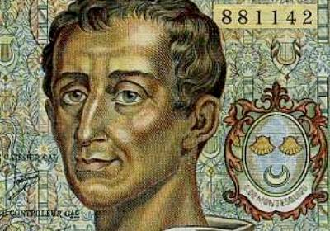
Une injustice faite à un seul est une menace faite à tous
- Montesquieu

Slide 3
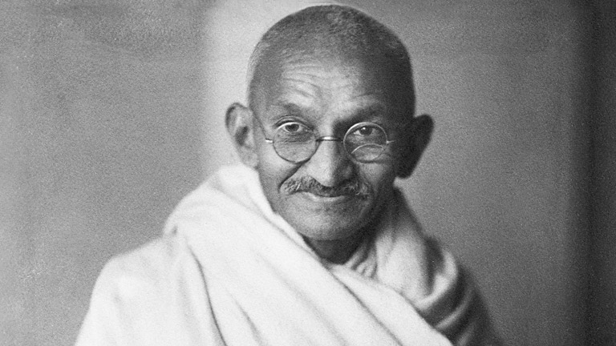
Je me considère comme un soldat, mais soldat de la paix
– Mahatma Gandhi

Slide 4
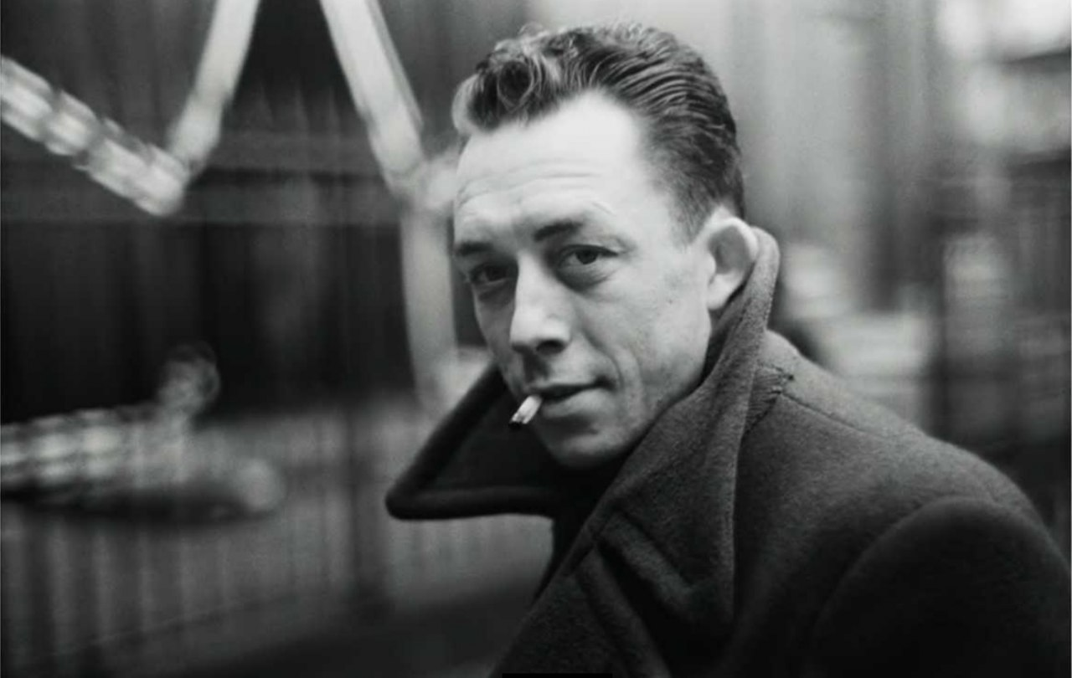
J’ai appris qu’il ne suffisait pas de dénoncer l’injustice, il fallait donner sa vie pour la combattre
– Albert Camus

Slide 5
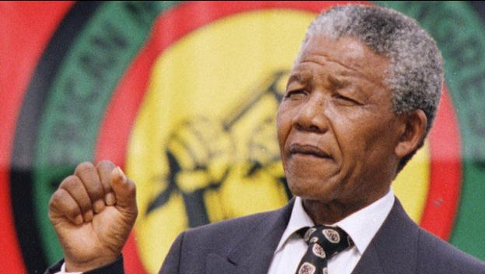
J’ai appris que le courage n’est pas l’absence de peur, mais la capacité de la vaincre
– Nelson Mandela

Slide 6
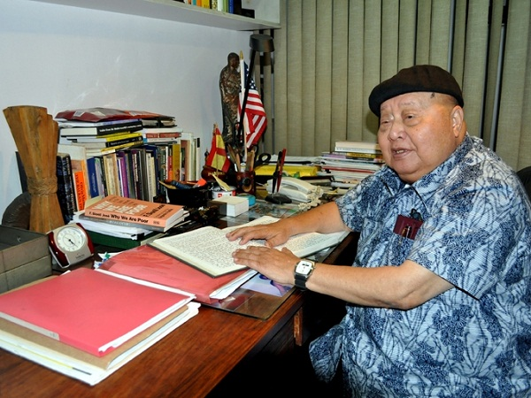
La justice n’est pas qu’une notion abstraite, mais un besoin qui ne peut pas attendre demain
– Francisco Sionil-José

Slide 7
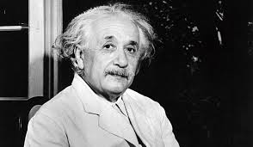
Le monde ne sera pas détruit pas ceux qui font mal, mais par ceux qui les regardent sans rien faire
– Albert Einstein

Slide 8
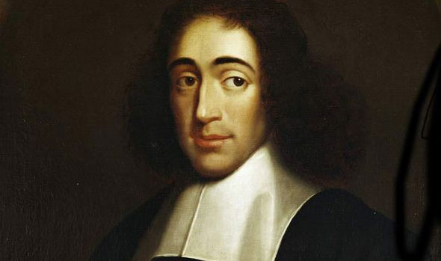
La paix n’est pas l’absence de guerre ; c’est une vertu, un état d’esprit, une volonté de bienveillance, de confiance, de justice
– Spinoza

Slide 9
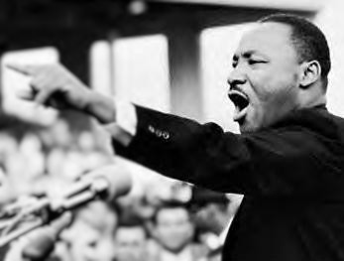
A la fin, nous nous souviendrons non pas des mots de nos ennemis, mais du silence de nos amis
– Martin Luther King

Slide 10
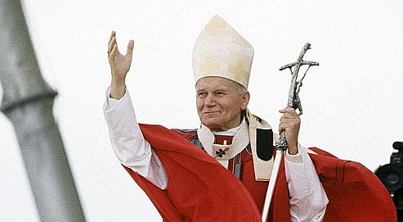
N’ayez pas peur – Jean-Paul II

